Slide 1

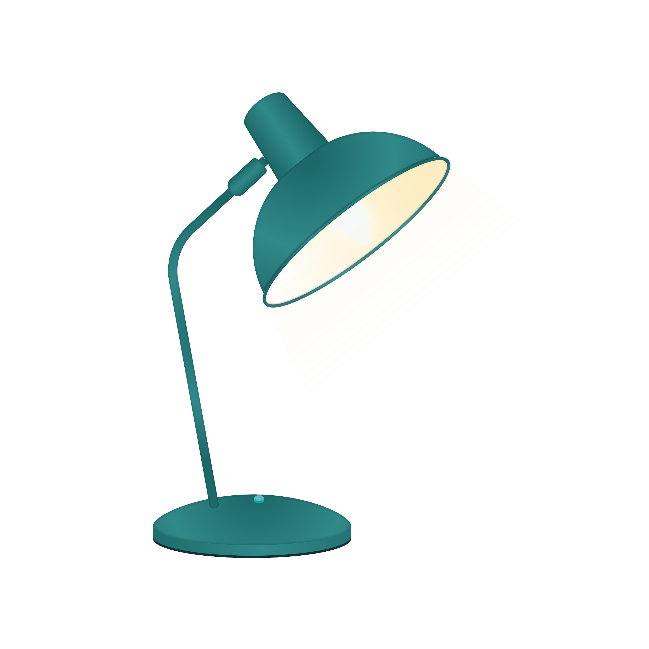

UBND PHƯỜNG BỒ ĐỀ
TRƯỜNG TIỂU HỌC ÁI MỘ B
Công nghệ
Sử dụng đèn học (tiết 1)
Tác dụng của đèn học. Một số
bộ phận chính của đèn học

Slide 2

KHỞI ĐỘNG

Slide 3
UBND QUẬN LONG BIÊN
TRƯỜNG TIỂU HỌC ÁI MỘ B
Công nghệ
Sử dụng đèn học (tiết 1)
Tác dụng của đèn học. Một số
bộ phận chính của đèn học

Slide 4

Khám phá

Slide 5

1. Tìm hiểu về tác dụng của đèn học

Slide 6
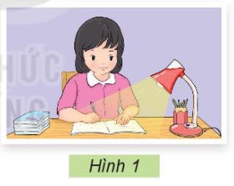
1. Quan sát tranh và trả lời câu hỏi
Em hãy quan sát và Cho biết bạn nhỏ dùng đèn học để làm gì?

Slide 7
Lắng nghe bạn chia sẻ
Nêu và cùng nhau giải đáp thắc mắc
Lắng
nghe
Thắc
mắc
Nhận
xét
Nhận xét, góp ý lịch sự cho bạn

Slide 8
Em hãy nêu và miêu tả 1 chiếc đèn học khác mà em biết về màu sắc và kiểu dáng của đèn

Slide 9
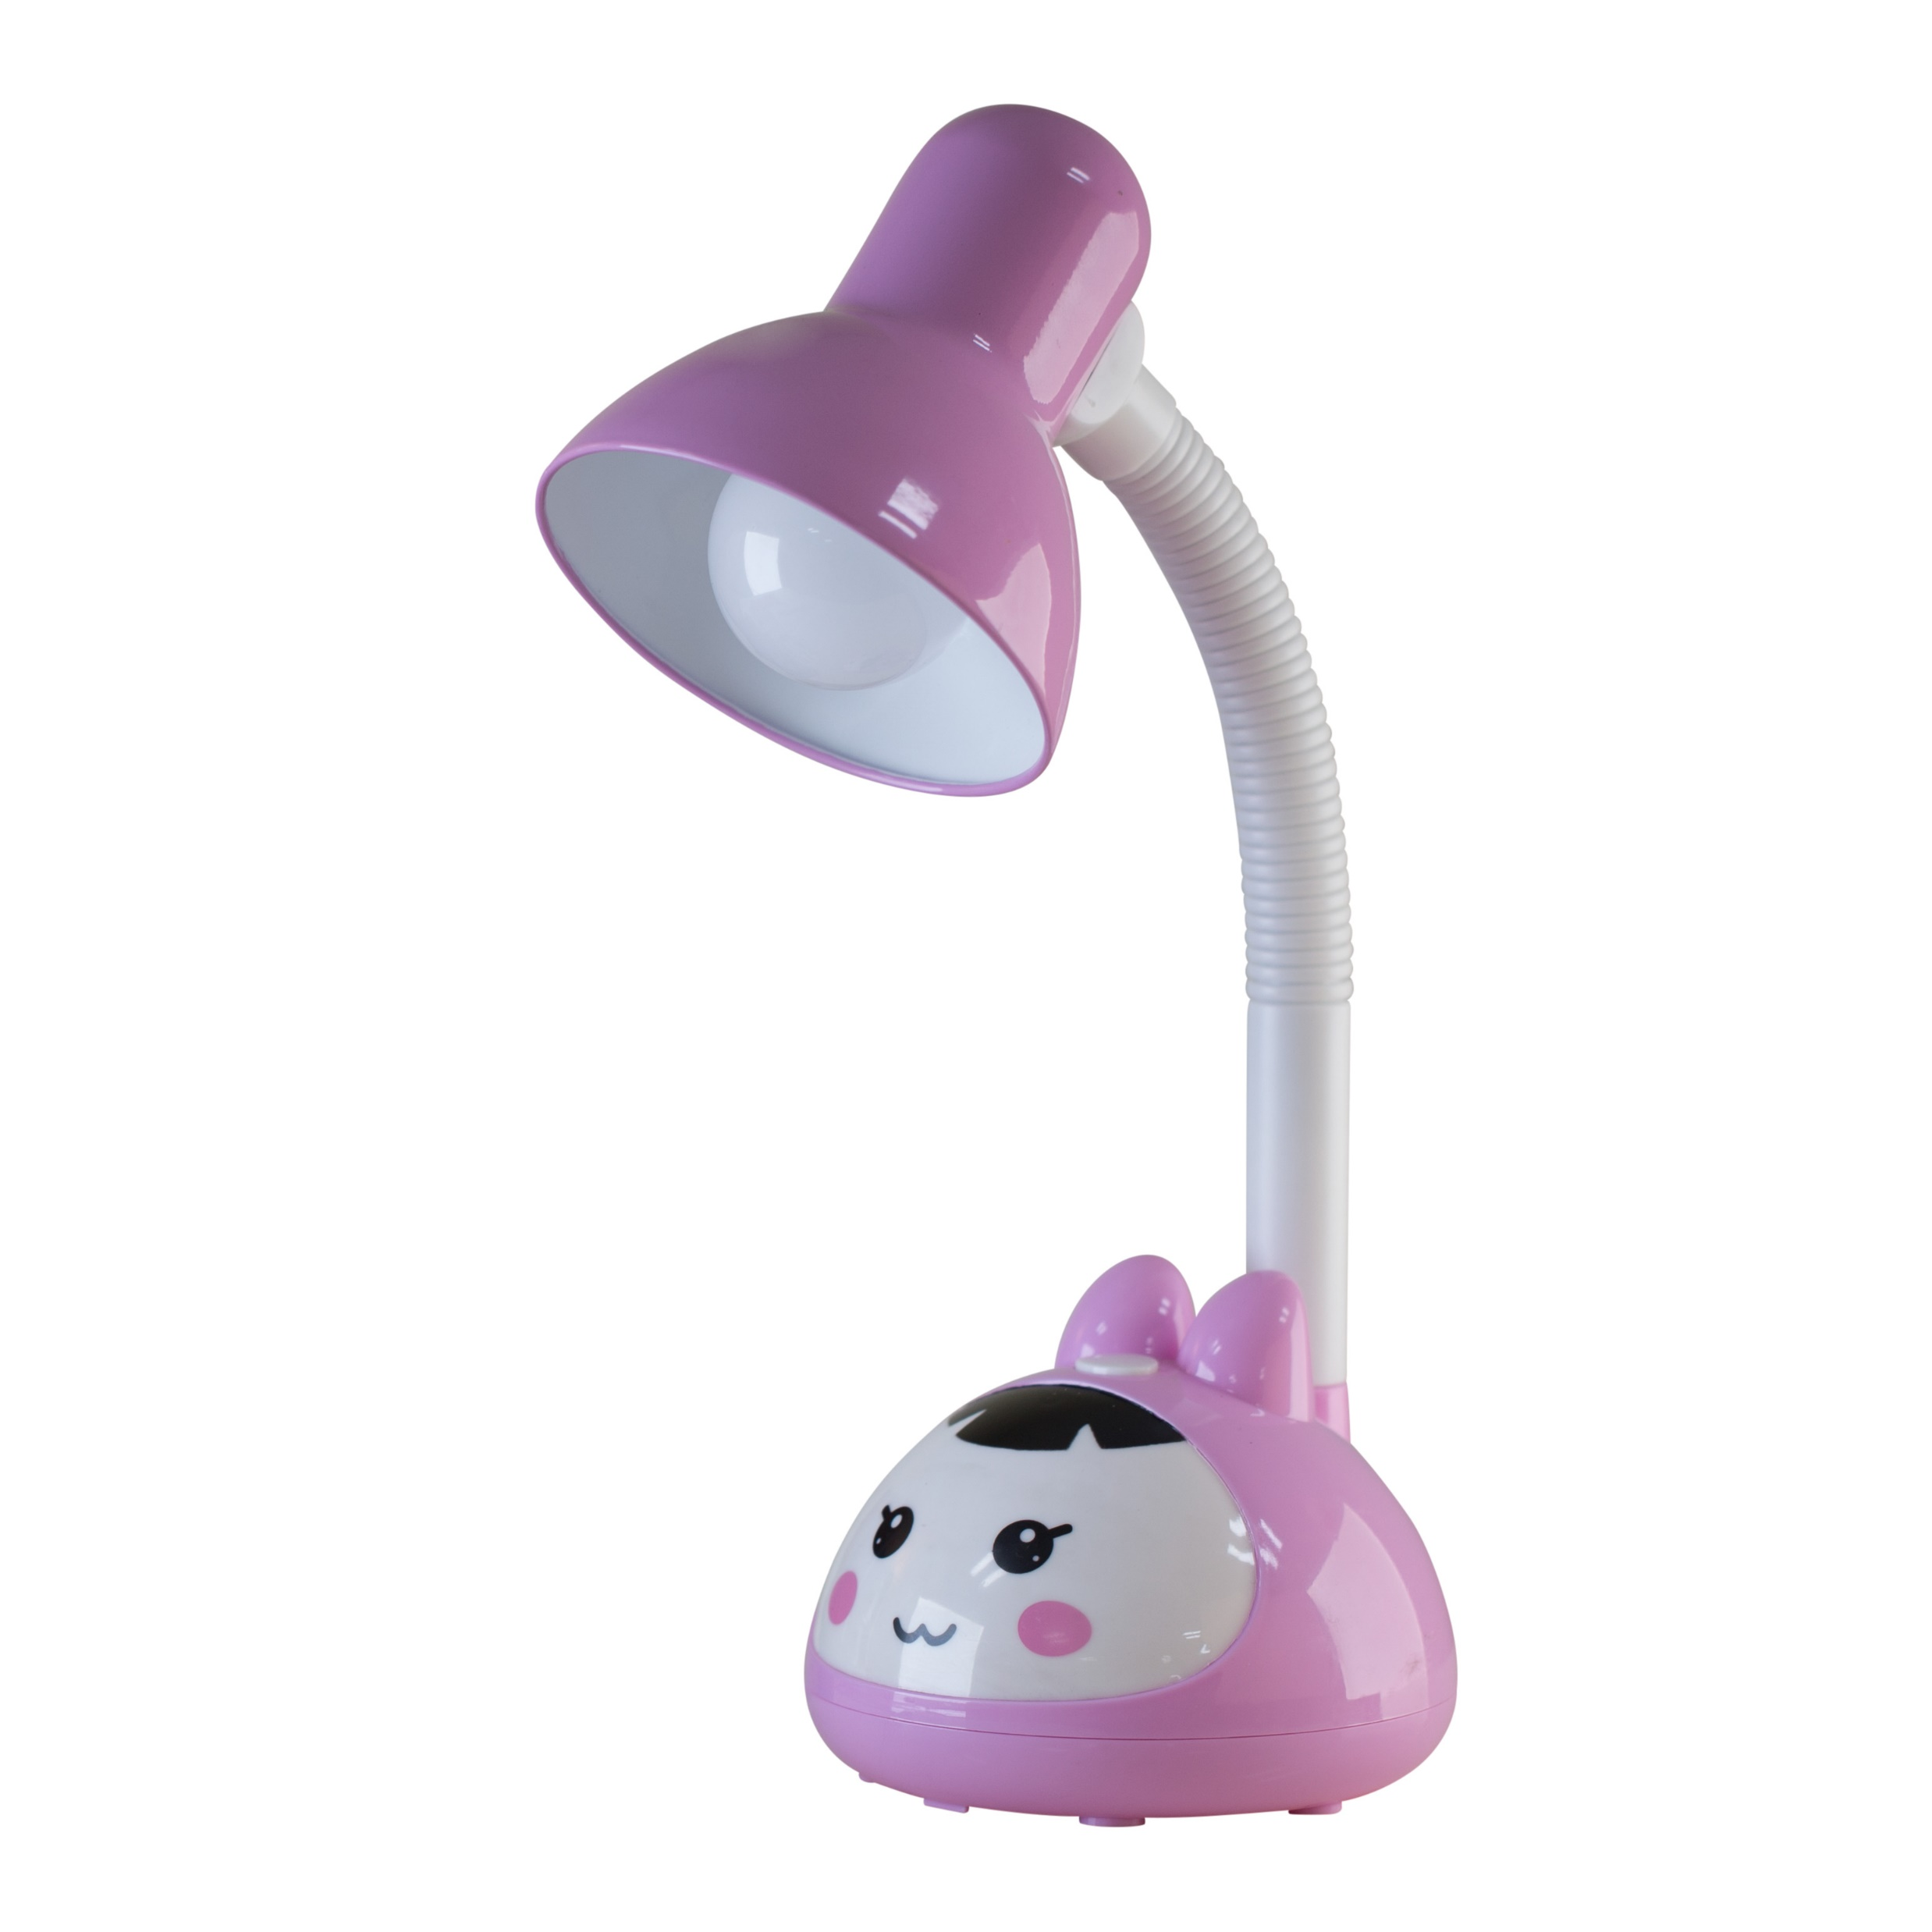
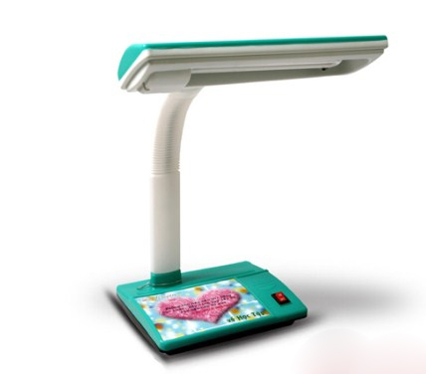
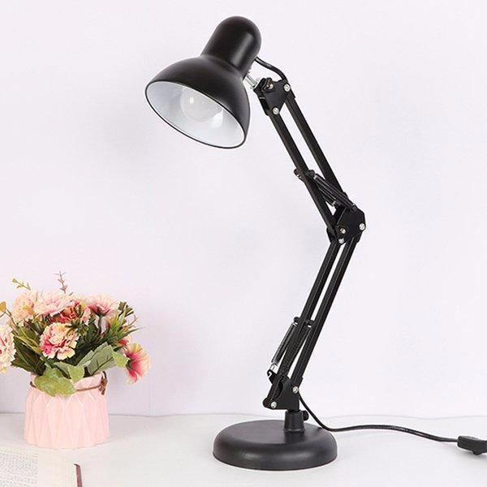
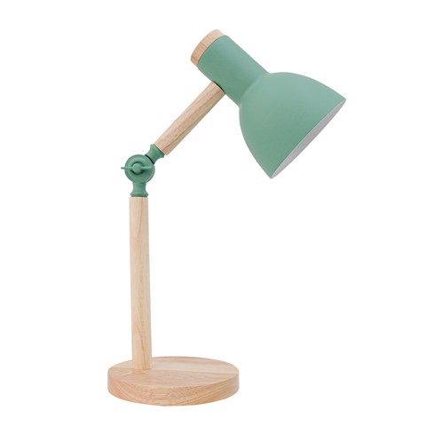
Đèn học cung cấp ánh sáng hỗ trợ việc học tập, giúp bảo vệ mắt. Đèn học có nhiều kiểu dáng, màu sắc đa dạng
Notes:
Time 1 bài nhạc, nhóm nào kể nhiền nhất sẽ thắng

Slide 10
2. Tìm hiểu một số bộ phận chính của đèn học

Slide 11
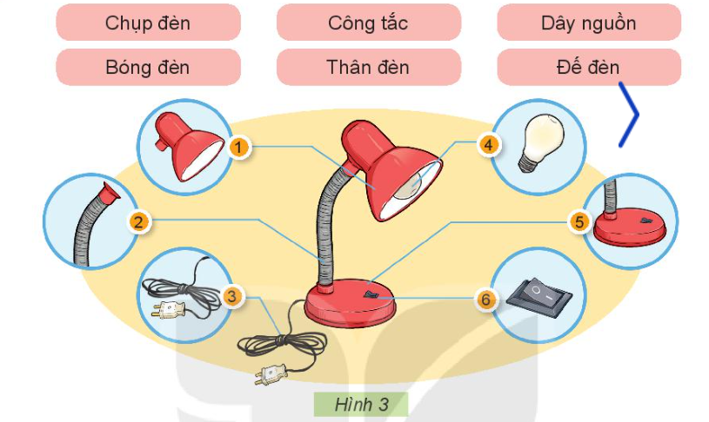
Em hãy quan sát Hình 3 và gọi tên các bộ phận tương ứng của đèn học theo các thẻ tên dưới đây.

Slide 12

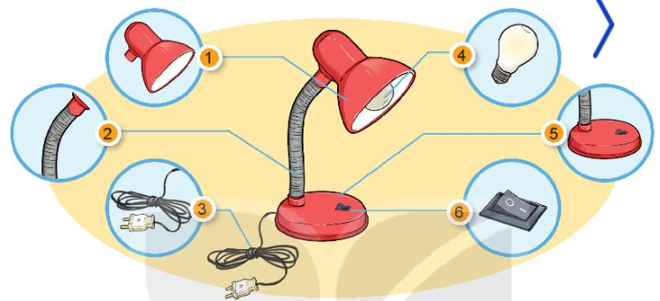
Em hãy nêu và công dụng của từng bộ phận đó?

Slide 13

Luật chơi: Chia lớp thành 3 đội cùng nhau thảo luận và nêu công dụng của các bộ phận đèn học theo mẫu. Hết 2’ đội nào ghi đúng và nhanh nhất là đội chiến thắng.

Slide 14
Tên bộ phận | Công dụng
1. Chụp đèn | Bảo vệ bóng đèn, tập chung ánh sáng và chống mỏi mắt

Slide 15
Tên bộ phận | Công dụng
Chụp đèn | Bảo vệ bóng đèn, tập trung ánh sáng và chống mỏi mắt
Công tắc
Bật và tắt đèn
Dây nguồn
Nối đèn học với nguồn điện
Bóng đèn
Phát ra ánh sáng
Thân đèn
Điều chỉnh hướng chiếu sáng của đèn
Đế đèn
Giữ cho đèn đứng vững

Slide 16
Luyện tập

Slide 17
3. Thực hành quan sát và nêu tên gọi các bộ phận của đèn học.

Slide 18



Quan sát và nêu tên từng bộ phận và tác dụng, cách dùng đèn học.
THẢO LUẬN NHÓM 4

Slide 19
Tạm biệt
Hẹn gặp lại!

